Slide 1

SERVICII ŞI FACILITĂŢI OFERITE DE SPO
(Serviciul Public de Ocupare)
ANGAJATORILOR ŞI ŞOMERILOR
Agenția Județeană pentru Ocuparea Forței de Muncă Timiș
director executiv Marcel-Dumitru Miclău

Slide 2
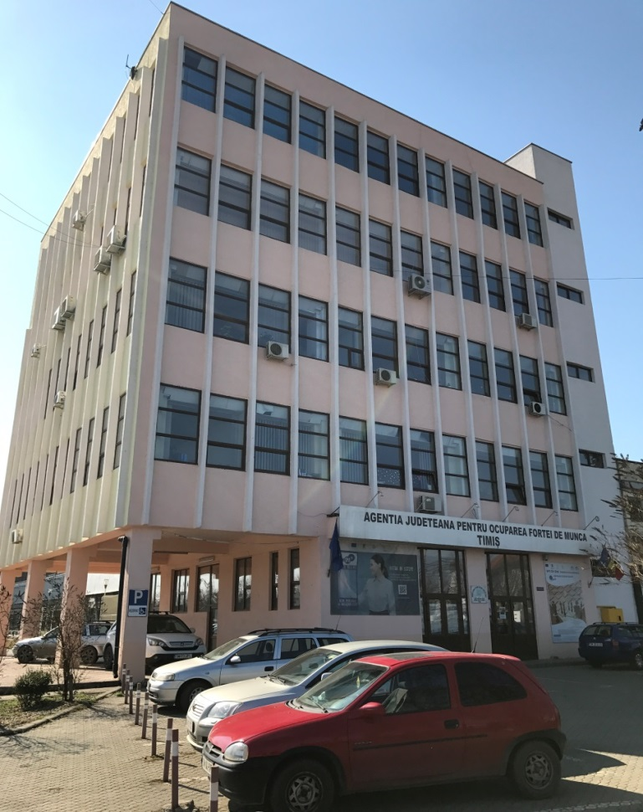
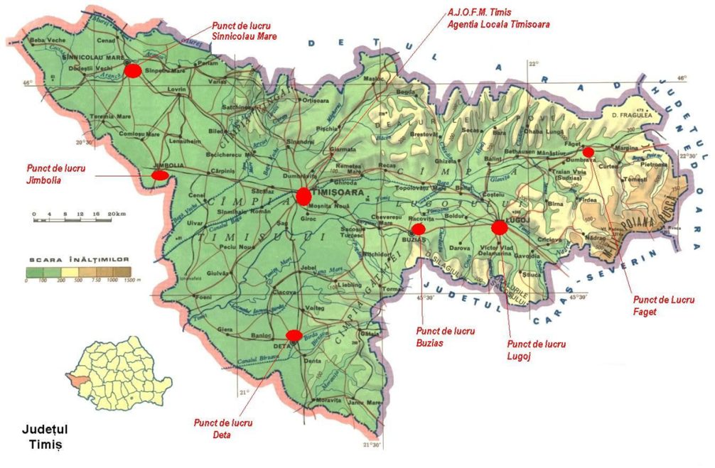
Agenţia Judeţeană pentru Ocuparea Forţei de Muncă Timiş

Slide 3

Facilităţi Legislative
Pentru angajatori
Pentru şomeri

Slide 4

SUBVENŢIILE ŞI FACILITĂŢILE LEGISLATIVE
OFERITE ANGAJATORILOR
ANGAJAREA ABSOLVENŢILOR - ART.80, LEGEA NR.76/2002 cu modificările şi completările ulterioare
Angajatorii care încadrează în muncă pe durată nedeterminată, cu program normal de lucru, absolvenţi ai unor instituţii de învăţământ :
primesc lunar, timp de 12 luni, pentru fiecare absol­vent, o sumă în cuantum de 900 de lei, cu obligaţia menţinerii raporturilor de muncă sau de serviciu cel puţin 18 luni;
pentru încadrarea absolvenţilor din rândul per­soanelor cu handicap primesc lunar, pentru fiecare ab­solvent, aceeasi suma pe o perioadă de 18 luni;
angajatorii care menţin raporturile de muncă sau de serviciu cu absolvenţii încadraţi, peste termenul de 18 luni primesc, pentru fiecare an de continuare a raportu­rilor de muncă sau de serviciu, un ajutor financiar egal cu suma aferentă contribuţiilor sociale datorate de an­gajatori pentru aceste persoane.

Slide 5
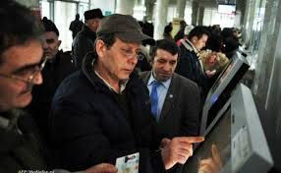
SUBVENŢIILE ŞI FACILITĂŢILE LEGISLATIVE
OFERITE ANGAJATORILOR
ANGAJAREA ŞOMERILOR PESTE 45 DE ANI SAU A ŞOMERILOR PĂRINŢI, UNICI SUSŢINĂTORI AI FAMILIILOR MONOPARENTALE, ŞOMERI DE LUNGǍ DURATǍ SAU TINERI NEETs - ART.85, LEGEA NR.76/2002 cu modificările şi completările ulterioare
Angajatorii care încadrează în muncă pe durată nedeterminată, cu program normal de lucru persoane din categoriile anterior menţionate, primesc lunar, timp de 12 luni, pentru fiecare angajat o sumă în cuantum de 900 de lei, cu obligaţia menţinerii raporturilor de muncă sau de serviciu cel puţin 18 luni.
ANGAJAREA ŞOMERILOR CARE MAI AU 5 ANI PÂNĂ LA PENSIE, ART.85, LEGEA NR.76/2002 cu modificările şi completările ulterioare
Angajatorii care încadrează în muncă, potrivit legii, şomeri care, în termen de 5 ani de la data angajării, îndeplinesc, conform legii, condiţiile pentru a solicita pensia pentru limită de vârstă, beneficiază lunar, pe perioada angajării, până la data îndeplinirii condiţiilor respective, de o sumă în cuantum de 900 lei.

Slide 6

SUBVENŢIILE ŞI FACILITĂŢILE LEGISLATIVE
OFERITE ANGAJATORILOR
STIMULAREA ANGAJATORILOR PENTRU ÎNCADRAREA ÎN MUNCĂ A ELEVILOR ŞI STUDENŢILOR PE PERIOADA VACANŢELOR - Legea nr. 72/2007 cu modificările şi completările ulterioare
Angajatorii care încadrează în muncă, potrivit legii, elevi şi studenţi în timpul vacanţelor, beneficiază de un stimulent financiar în cuantum de 50% din valoarea indicatorului social de referinţă (250 lei) pentru fiecare elev sau student încadrat în muncă. Angajarea se face în baza unui contract de muncă pe perioadă determinată, egal sau mai mic decât durata vacanţei, încheiat în condiţiile legii, cu normă întreagă sau, după caz, cu timp parţial sau a unui contract de muncă temporar, numai dacă durata de muncă temporară este egală sau mai mică ddecât durata vacanţei;
Stimulentul financiar se poate acorda pentru o perioadă de maximum 60 de zile lucrătoare într-un an calendaristic, pe perioada vacanţelor.

Slide 7

STAGIUL PENTRU ABSOLVENȚII DE ÎNVĂȚĂMÂNT SUPERIOR-
LEGEA nr. 335 din 10 decembrie 2013
Angajatorii care încheie un contract de stagiu cu absolvenții de învățământ superior primesc lunar, la cerere, din bugetul asigurărilor pentru şomaj, pe perioada derulării contractului de stagiu pentru acel stagiar, o sumă în cuantum 1.350 lei/lună, suma lunară se acordă angajatorilor proporţional cu timpul efectiv lucrat de stagiar. Legea reglementează, pentru absolvenţii de învăţământ superior, perioada de 6 luni de debut în profesie.
scopul efectuării stagiului este de a asigura tranziţia absolvenţilor de învăţământ superior de la sistemul de educaţie la piaţa muncii, de a consolida competenţele şi abilităţile profesionale pentru adaptarea la cerinţele practice şi exigenţele locului de muncă şi pentru o mai rapidă integrare în muncă, precum şi de dobândire de experienţă şi vechime în muncă şi, după caz, în specialitate.
perioada de stagiu se desfăşoară pe baza unui program de activităţi aprobat de angajator, la propunerea conducătorului compartimentului în care îşi desfăşoară activitatea stagiarul. Pe durata stagiului, tânărul va fi coordonat și supravegheat de un mentor desemnat de angajator.
contractul de stagiu se încheie odată cu încheierea contractului individual de muncă, durata contractului de stagiu fiind de 6 luni, cu excepţia situaţiilor în care prin legi speciale este prevăzută o altă perioadă de stagiu.

Slide 8

SUBVENŢIILE ŞI FACILITĂŢILE LEGISLATIVE
OFERITE ANGAJATORILOR
Facilităţi acordate angajatorilor care încadrează tineri cu risc de marginalizare socială art.93’4 din Legea nr.76/2002 privind sistemul asigurărilor pentru şomaj şi stimularea ocupării forţei de muncă, cu modificările şi completările ulterioare
Angajatorii care încadrează tineri cu risc de marginalizare socială, în baza unui contract de solidaritate, beneficiază lunar, conform prevederilor legale, de o sumă egală cu salariul de bază stabilit la data angajării tinerilor, dar nu mai mult de două ori valoarea indicatorului social de referinţă (1000 lei), în vigoare la data încadrării în muncă, până la expirarea duratei contractului de solidaritate.
Suma menţionată anterior se acordă în situaţia în care încadrarea în muncă se realizează în baza unui contract individual de muncă pe perioadă determinată, până la expirarea duratei contractului de solidaritate, dar nu mai mult de 2 ani, sau a unui contract individual de muncă pe perioadă nedeterminată.
De această facilitate beneficiază agenţii economici care vor încadra tineri cu risc de marginalizare socială - persoana cu vârsta cuprinsă între 16-26 de ani care se înregistrează la agenţia pentru ocuparea forţei de muncă în a cărei rază teritorială îşi are domiciliul sau, după caz, reşedinţa, încheie un contract de solidaritate cu aceasta şi se încadrează în una dintre următoarele categorii:
a) se află în sistemul de protecţie a copilului sau provine din acest sistem;
b) are dizabilităţi;
c) nu are familie sau a cărui familie nu îi poate asigura întreţinerea;
d) are copii în întreţinere;
e) a executat una sau mai multe pedepse privative de libertate;
f) este victimă a traficului de persoane.

Slide 9
SUBVENŢIILE ŞI FACILITĂŢILE LEGISLATIVE
OFERITE ANGAJATORILOR
Facilităţi acordate angajatorilor care încadrează ucenici, conform Legii 279/2005 cu modificările şi completările ulterioare şi a Legii nr. 164/2017
In sensul prezentei legi ucenicul este o persoana cu varsta de peste 16 ani care din vointa proprie incheie un contract de ucenicie cu un angajator in scopul obtinerii unei calificari.
Deasemeni in spiritul aceleasi legi, angajatorul, este persoana fizica sau juridica ce poate potrivit legii, sa angajeze forta de munca pe baza de contract individual de munca. Totodata el are obligatia ca in cadrul derularii activitatii de ucenicie sa desemneze un coordonator de ucenicie, ce va indruma ucenicul in vederea dobandirii competentele profesionale necesare calificarii pentru care se organizeazaucenicia la locul de munca.
Durata contractului de ucenicie se stabileste functie de nivelul de calificare pentru care urmeaza sa se pregateasca ucenicul si se organizeaza pe trei nivele de pregatire, astfel: In funcție de nivelul de calificare pentru care se face perioada de ucenicie, contractele nu vor putea dura mai puțin de:
12 luni, în cazul în care ucenicia la locul de muncă se organizează pentru dobândirea competenţelor corespunzătoare unei calificări de nivel 2;
24 de luni, în cazul în care ucenicia la locul de muncă se organizează pentru dobândirea competenţelor corespunzătoare unei calificări de nivel 3;
36 de luni, în cazul în care ucenicia la locul de muncă se organizează pentru dobândirea competenţelor corespunzătoare unei calificări de nivel 4.
Formarea profesionala prin ucenicie, cuprinde atat pregatirea teoretica cat si practica in conformitate cu prevederile legale in vigoare .
Angajatorii care încadrează ucenici primesc, la cerere, pe toată perioada derulării contractului de ucenicie, pentru fiecare ucenic angajat, o sumă în cuantum de 1.125 lei/lună, sumă alocată din bugetul asigurărilor pentru şomaj.

Slide 10
SUBVENŢIILE ŞI FACILITĂŢILE LEGISLATIVE
OFERITE ŞOMERILOR
Prima de activare Art.73 ² (1)
Şomerii înregistraţi la agenţiile pentru ocuparea forţei de muncă care nu beneficiază de indemnizaţie de şomaj, în situaţia în care se angajează cu normă întreagă, pentru o perioadă mai mare de 3 luni, ulterior datei înregistrării la agenţiile pentru ocuparea forţei de muncă, beneficiază de o primă de activare în valoare de 500 lei.
Nu beneficiază de aceste prevederi persoanele care se încadrează la angajatori cu care au fost în raporturi de muncă sau de serviciu în ultimele 12 luni.
Persoanele care beneficiază de prima de activare au dreptul la menţinerea acesteia şi în situaţia în care, în perioada de 3 luni de la angajare, le încetează raportul de muncă sau de serviciu la primul angajator şi se încadrează, în termen de 30 de zile, la un alt angajator, în aceleaşi condiţii.

Slide 11
SUBVENŢIILE ŞI FACILITĂŢILE LEGISLATIVE
OFERITE ŞOMERILOR
Prima de încadrare Art.74
Se acordă doar persoanelor care au domiciliul sau reşedinţa ori îşi stabilesc noul domiciliu sau noua reşedinţă în zonele prevăzute în Planul naţional de mobilitate stabilit prin ordin al Ministerului Muncii; se acordă 0.5 lei/km, dar nu mai mult de 55 lei/zi proporţional cu numărul de zile lucrate.
Persoanele înregistrate ca şomeri la agenţiile pentru ocuparea forţei de muncă şi care se încadrează în muncă, potrivit legii, într-o localitate situată la o distanţă mai mare de 15 km de localitatea în care îşi au domiciliul sau reşedinţa, pot beneficia de o primă de încadrare, neimpozabilă pe o perioadă de 12 luni.

Slide 12
SUBVENŢIILE ŞI FACILITĂŢILE LEGISLATIVE
OFERITE ŞOMERILOR
Prima de instalare Art.75
Se acordă doar persoanelor care au domiciliul sau reşedinţa ori îşi stabilesc noul domiciliu sau noua reşedinţă în zonele prevăzute în Planul naţional de mobilitate stabilit prin ordin al Ministerului Muncii.
Persoanele înregistrate ca şomeri la agenţiile pentru ocuparea forţei de muncă care se încadrează în muncă, potrivit legii, într-o altă localitate situată la o distanţă mai mare de 50 km faţă de localitatea în care îşi au domiciliul sau reşedinţa şi, ca urmare a acestui fapt, îşi schimbă domiciliul ori îşi stabilesc reşedinţa în localitatea respectivă sau în localităţile învecinate acesteia pot beneficia de o primă de instalare, neimpozabilă, destinată: stimulării încadrării în muncă, asigurării cheltuielilor pentru locuire în noul domiciliu sau noua reşedinţă, şi/sau pentru reîntregirea familiei, după caz.

Slide 13

SUBVENŢIILE ŞI FACILITĂŢILE LEGISLATIVE
OFERITE ŞOMERILOR
Prima de instalare se acordă în cuantum diferenţiat, astfel:
- 12.500 lei pentru persoanele înregistrate ca şomeri la agenţiile pentru ocuparea forţei de muncă şi care se încadrează în muncă, potrivit legii, într-o altă localitate şi, ca urmare a acestui fapt, îşi schimbă domiciliul sau îşi stabilesc reşedinţa;
- 15.500 lei pentru persoanele înregistrate ca şomeri la agenţiile pentru ocuparea forţei de muncă şi care se încadrează în muncă, potrivit legii, într-o altă localitate şi, ca urmare a acestui fapt, îşi schimbă domiciliul sau îşi stabilesc reşedinţa, în situaţia în care sunt însoţite de membrii familiei iar în cazul familiei monoparentale, în situaţia în care sunt însoţite de copilul sau copiii aflaţi în întreţinere.

Slide 14

SUBVENŢIILE ŞI FACILITĂŢILE LEGISLATIVE
OFERITE ŞOMERILOR
În cazul în care ambii soţi îndeplinesc condiţiile de acordare a primei de instalare unul va primi suma de 12.500 lei, iar celălalt va primi o primă de instalare în cuantum de 3.500 lei.
Prima de instalare stabilită în cuantumurile prevăzute mai sus se acordă în două tranşe, astfel:
- tranşă egală cu 50% din cuantumul stabilit, la data instalării;
- tranşă egală cu 50% din cuantumul stabilit, după expirarea perioadei de 12 luni de la angajare.
Prima de instalare se acordă şi persoanelor de cetăţenie română care şi-au exercitat dreptul la liberă circulaţie a lucrătorilor în spaţiul Uniunii Europene şi Spaţiul Economic European pe o perioadă de cel puţin 36 luni, în aceleaşi cuantumuri şi condiţii prevăzute mai sus.

Slide 15
Localităţile aflate în
Planul de mobilitate
în judeţul Timiş
TIMIŞ
BÂRNA
CHECEA
GOTTLOB
SECAŞ

Slide 16
SUBVENŢIILE ŞI FACILITĂŢILE LEGISLATIVE
OFERITE ŞOMERILOR
„Prima chirie” (prima de relocare)
Potrivit prevederilor legale, persoanele înregistrate ca șomeri la agențiile teritoriale pentru ocuparea forței de muncă, care se încadrează în muncă într-o altă localitate situată la o distanță mai mare de 50 km față de localitatea în care îşi au domiciliul sau reședința şi ca urmare a acestui fapt îşi schimbă domiciliul sau își stabilesc reședința în localitatea respectivă sau în localitățile învecinate acesteia, pot primi o primă de relocare. Prima de relocare se acordă persoanelor ale căror venituri nete lunare realizate de către acestea, în situația în care sunt persoane singure sau împreună cu familiile acestora, nu depășesc suma de 5.000 lei/lună și este în cuantum de 75% din suma destinată asigurării cheltuielilor pentru locuire (chirie și utilități) în noul domiciliu sau noua reședință, dar nu mai mult de 900 de lei.

Slide 17
FACILITĂŢILE ACORDATE ABSOLVENŢILOR PENTRU STIMULAREA ÎNCADRĂRII ÎN MUNCĂ
Un absolvent care se angajează cu program normal de lucru, pentru o perioadă mai mare de 12 luni, în perioada în care este înregistrat la agenţia judeţeană pentru ocuparea forţei de muncă, beneficiază de o primă de încadrare, reprezentând o sumă egală cu valoarea indicatorului social de referinţă (500 lei) în vigoare la data încadrării.
Un absolvent care se angajează cu program normal de lucru, în perioada de acordare a indemnizaţiei de şomaj poate beneficia de o sumă egală cu indemnizaţia de şomaj la care ai fi avut dreptul, până la expirarea perioadei de acordare a acesteia, dacă nu s-ar fi angajat. Condiţia este să menţină raporturile de muncă sau de serviciu pentru o perioadă de cel puţin 12 luni de la data angajării.

Slide 18
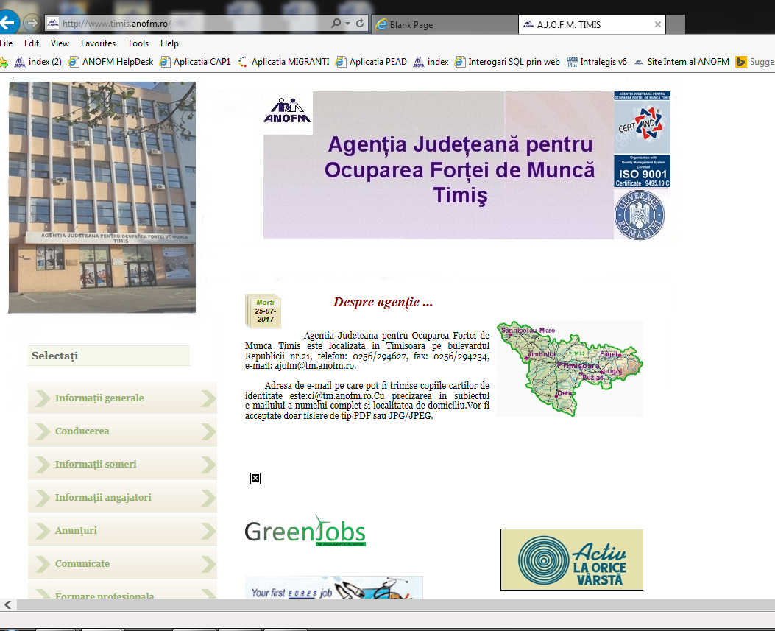
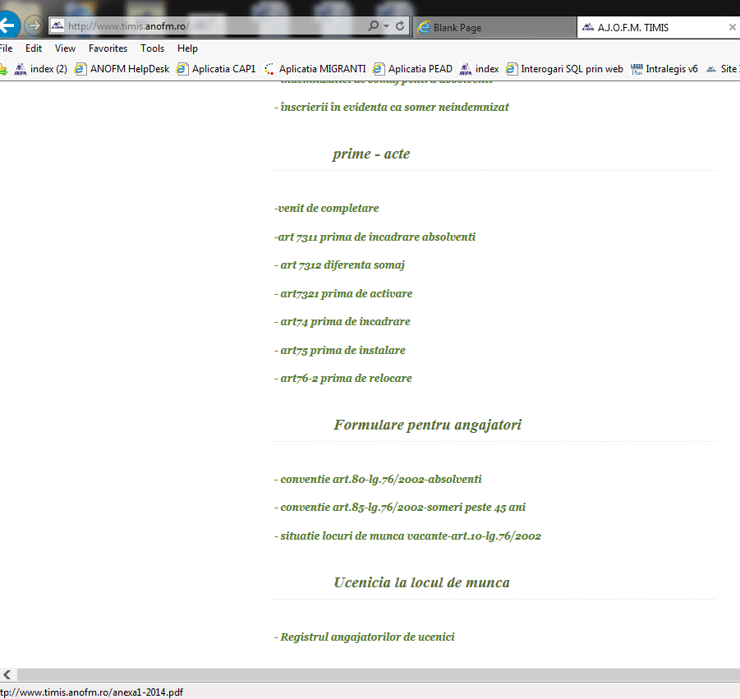
Toate documentele/formularele necesare, atât pentru angajatori cât şi pentru şomeri, se regăsesc şi se pot descărca de pagina de web:
www.timis.anofm.ro

Slide 19

VĂ MULŢUMESC
Tel: 0256/294.231
Fax: 0256/294.234
E-mail: ajofm@tm.anofm.ro
Web site: www.timis.anofm.ro

